Slide 1
t.me/ProProfiling
Профайлинг, нейротехнологии
и верификация лжи
Профайлинг
Современные взгляды
А. Филатов

Slide 2
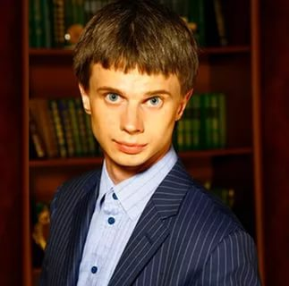
А.Филатов: несколько слов о себе
Высшее медицинское и психологическое образование
Дополнительное образование в области когнитивистики, нейронаук, нейротехнологий и IT.
Руководитель лаборатории цифрового профайлинга
Эксперт-профайлер международного уровня
Автор энциклопедии профайлинга
t.me/ProProfiling

Slide 3
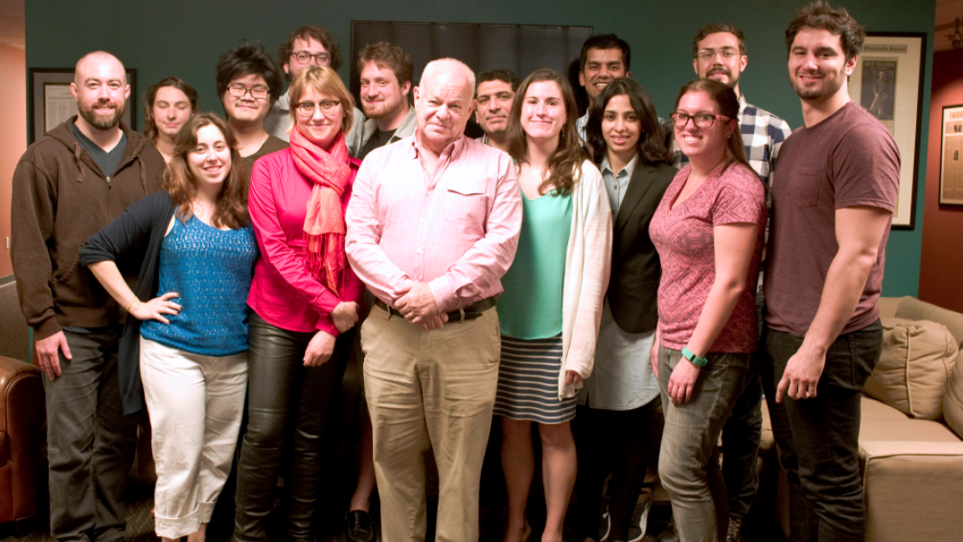

WORLD WELL-BEING PROECT / WWBP.org
Мартин Салигман

Slide 4
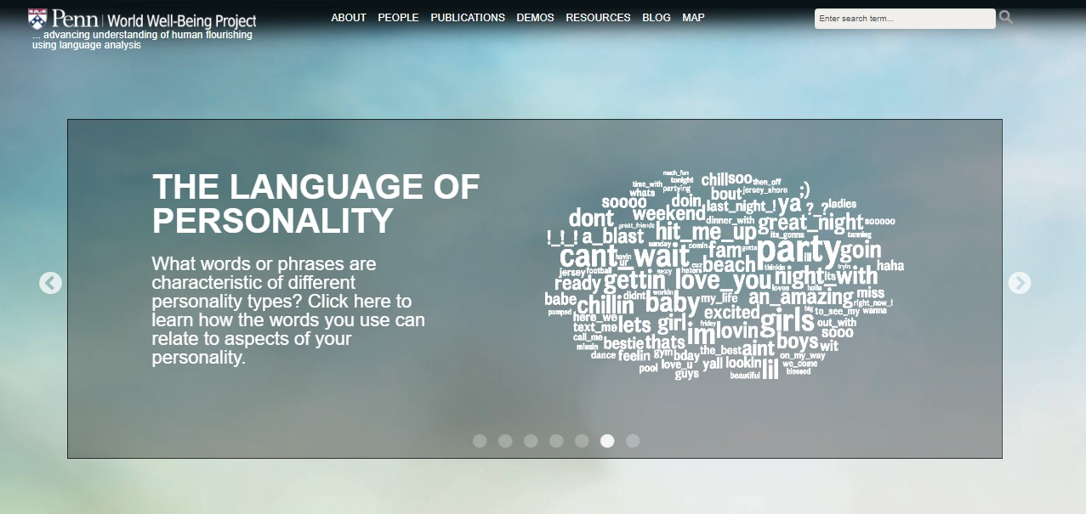
WORLD WELL-BEING PROJECT / WWBP.org

Slide 5
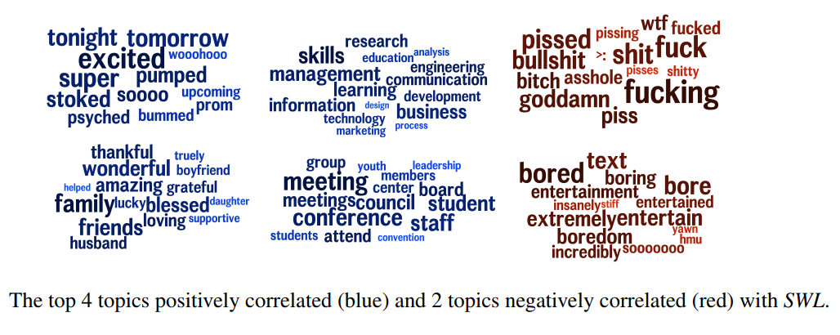
УРОВЕНЬ БЛАГОПОЛУЧИЯ И ТЕКСТЫ

Slide 6
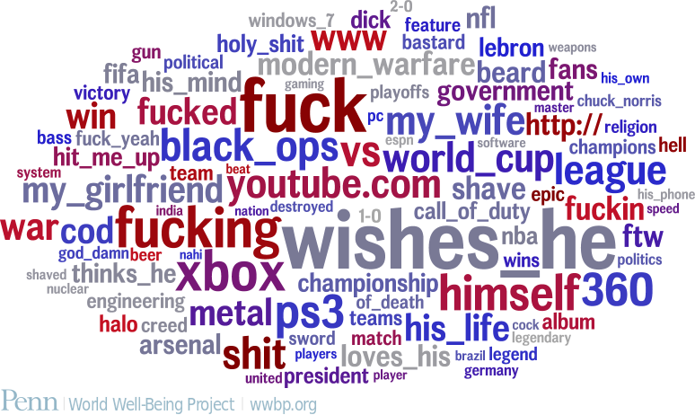
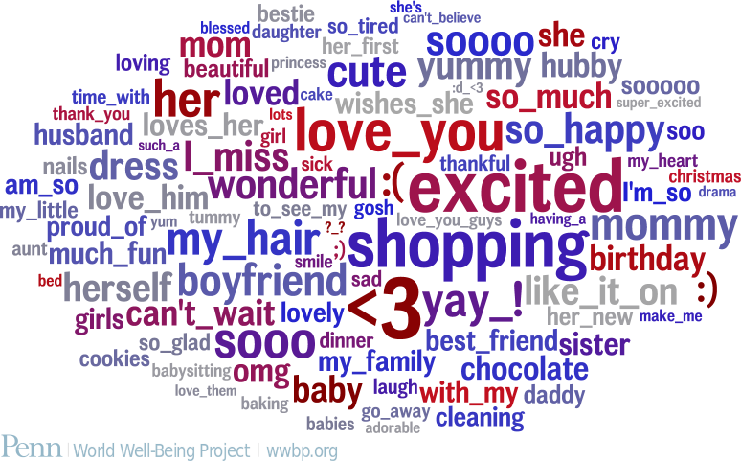

ЯЗЫК МУЖЧИН И ЖЕНЩИН В ТЕКСТАХ
мужчины
женщины

Slide 7
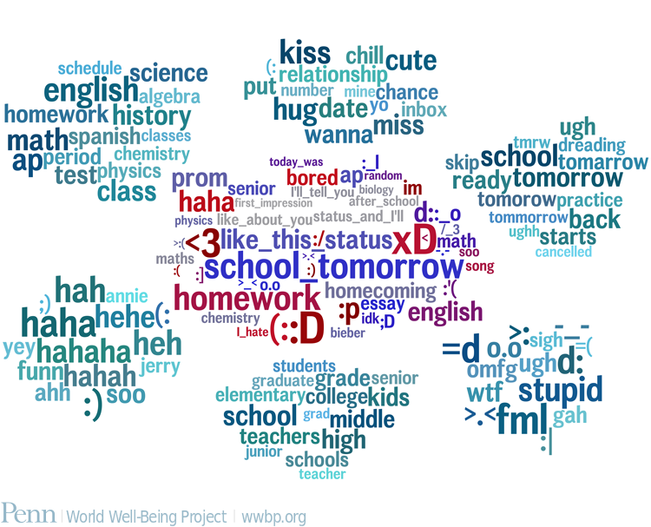
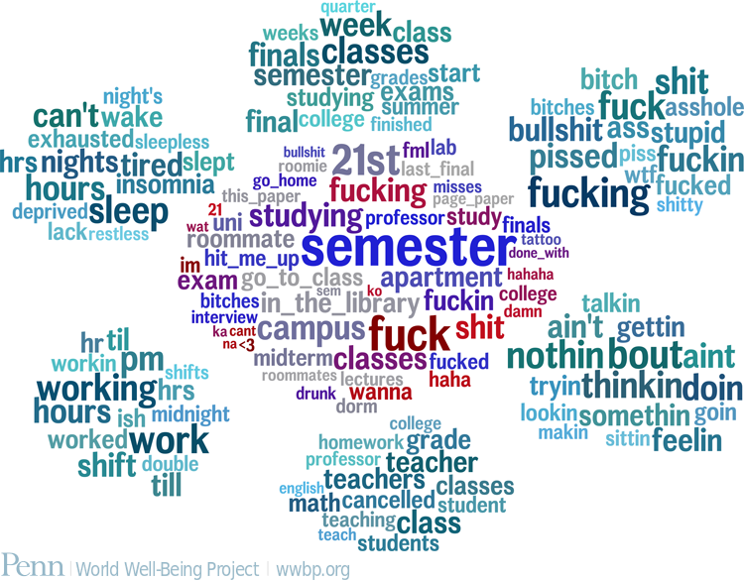
ТЕКСТЫ И ВОЗРАСТ
13–18
19–22

Slide 8
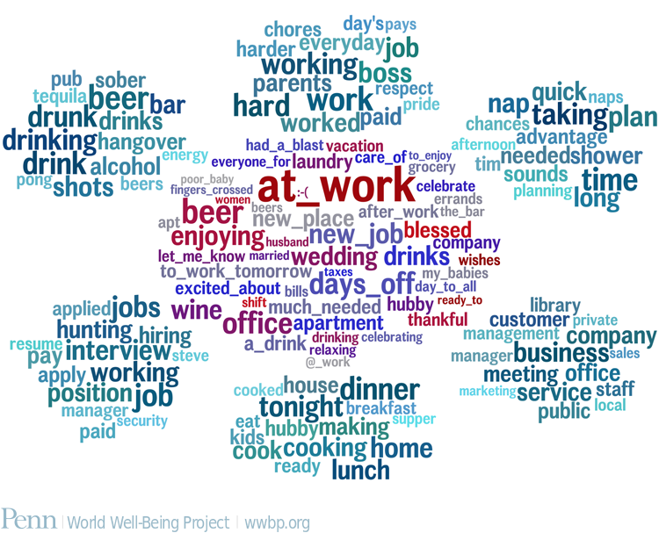
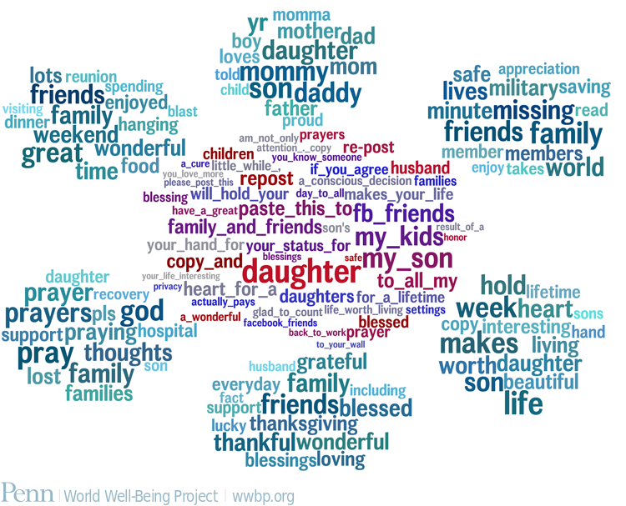
ТЕКСТЫ И ВОЗРАСТ
23–29
Более 30

Slide 9
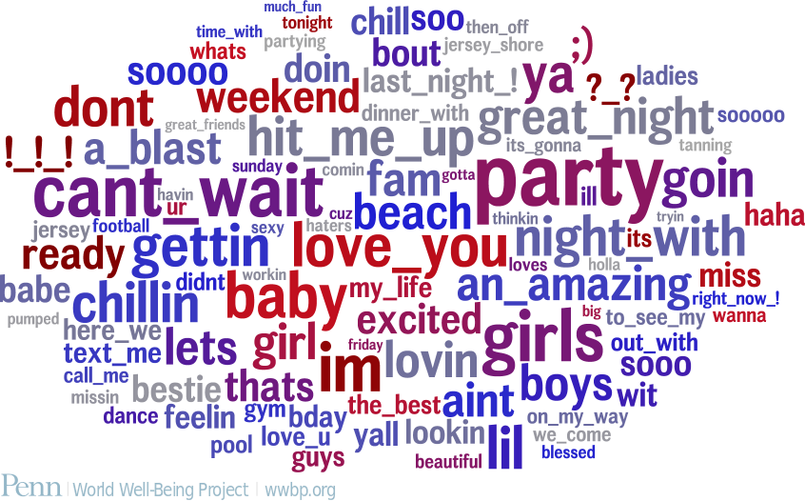
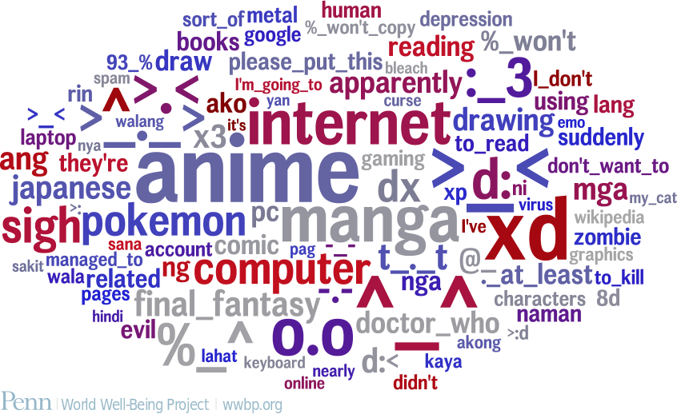
ПАРАМЕТРЫ БОЛЬШОЙ ПЯТЕРКИ: ЭКСТРАВЕРСИЯ–ИНТРОВЕРСИЯ
БОЛЬШЕ
МЕНЬШЕ

Slide 10
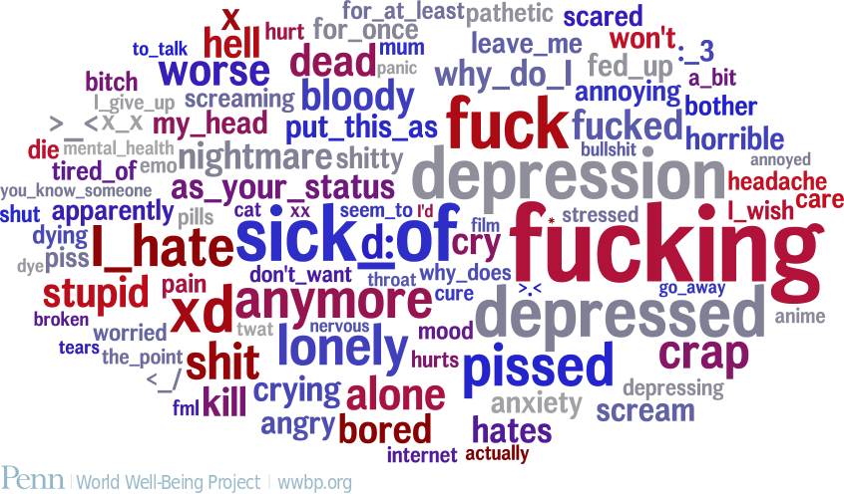
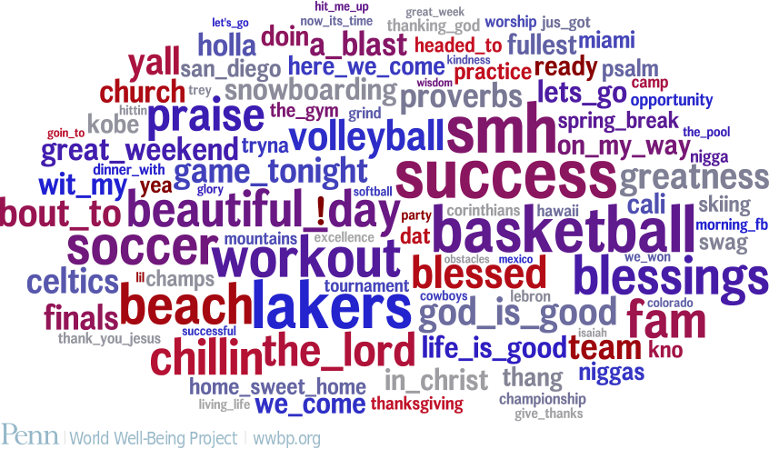
ПАРАМЕТРЫ БОЛЬШОЙ ПЯТЕРКИ: НЕЙРОТИЗМ – УСТОЙЧИВОСТЬ
БОЛЬШЕ
МЕНЬШЕ

Slide 11
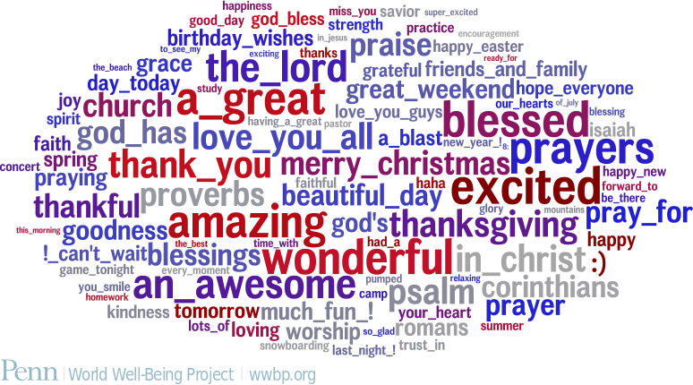
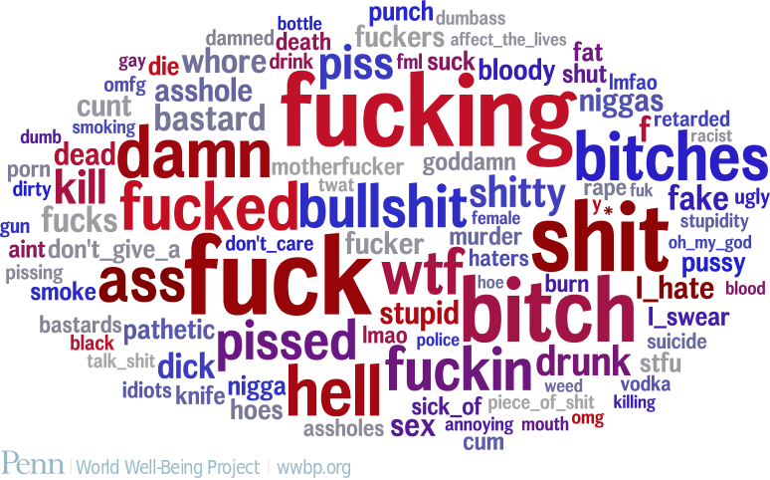
ПАРАМЕТРЫ БОЛЬШОЙ ПЯТЕРКИ: ДОБРОЖЕЛАТЕЛЬНОСТЬ
БОЛЬШЕ
МЕНЬШЕ

Slide 12
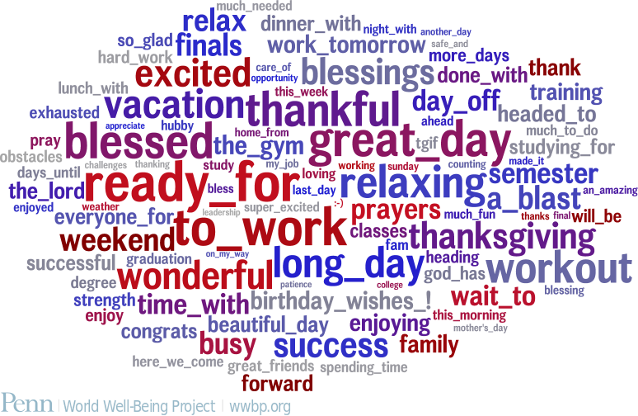
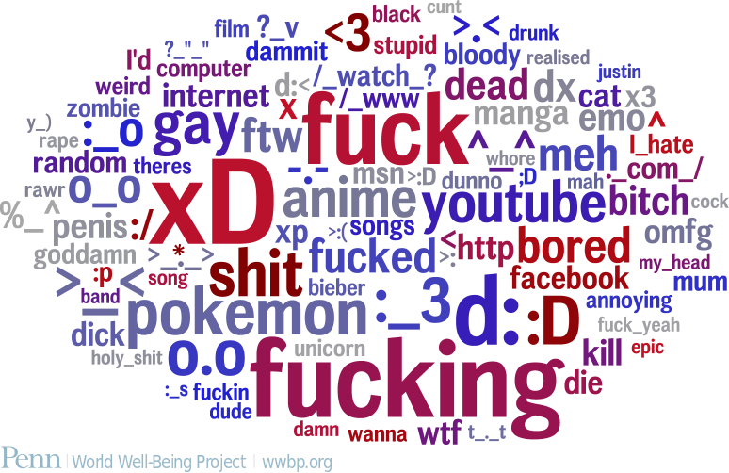
ПАРАМЕТРЫ БОЛЬШОЙ ПЯТЕРКИ: СОЗНАТЕЛЬНОСТЬ
БОЛЬШЕ
МЕНЬШЕ

Slide 13
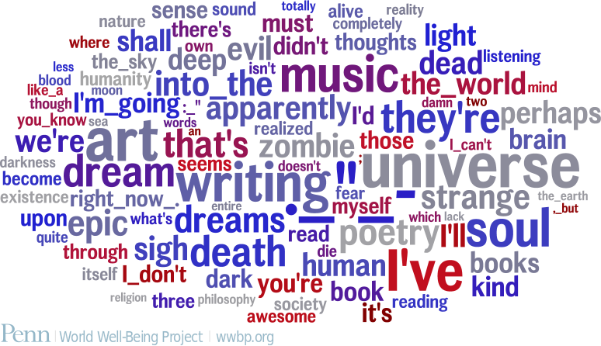
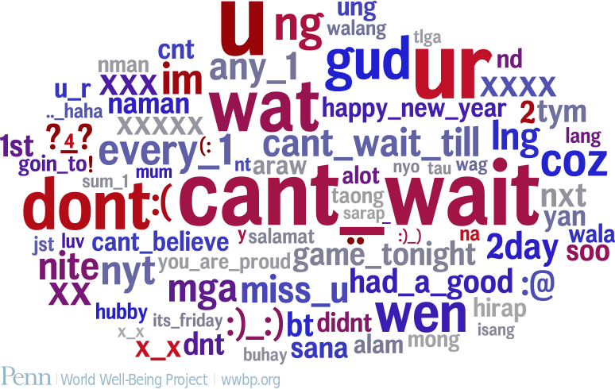
ПАРАМЕТРЫ БОЛЬШОЙ ПЯТЕРКИ: ОТКРЫТОСТЬ – ЗАКРЫТОСТЬ
БОЛЬШЕ
МЕНЬШЕ

Slide 14
Метапрограммы в тексе
Мотивация ОТ
В речи часто используются: – негативные конструкции предложений с частицей «не»; – слова с коннотациями необходимости (нужно – не нужно), долженствования (должны – не должны) и обязательств (обязан – не обязан);
– сравнительные степени с негативной коннотацией «не хуже», «не плохо», «не меньше», «незначительно»;
– проблемные формулировки и номинализации (проблема, сложность, затруднение и пр.);
– глаголы с негативной окраской (избежать, избавиться, исключить, выбросить, помешать и пр.);
– частые ссылки на негативный опыт и прошлое время;
– критичные высказывания и скепсис по поводу актуальных задач, планов и решений.

Slide 15
Метапрограммы в тексе
Мотивация К
– положительные конструкции предложений, без частицы «не»;
– слова с коннотациями возможности (могу, можно, возможно), желания (хочу), намерения (намереваюсь), способности (способен);
– сравнительные степени без негативных сравнений «лучше», «больше», «громче», «быстрее», «значительнее» и др.;
– положительные формулировки и номинализации (решение, задача, умение и пр.);
– глаголы с положительной окраской (получить, решить, создать, добавить, изучить и пр.);
– частые ссылки на положительный опыт и примеры, а также на настоящее время и планы на будущее;
– ресурсное реагирование на планирование, задачи и рабочие вызовы.

Slide 16
Метапрограммы в тексе
Внешняя референция
– ссылки на кого-то другого (авторитеты и источники) в момент размышлений и принятия решения;
– конструкции с пассивным залогом и сослагательным наклонением («нас поставили в известность», «хорошо было бы, если б»);
– частые обращения, предполагающие ролевые и иерархичные отношения («с вашего позволения», «если Вас не затруднит», «не были бы Вы столь любезны?»);
– подчеркнутое использование уменьшительно-ласкательных форм; – излишняя доверчивость к внешней информации и комментариям без желания ее детализировать;
– слабость в выявлении и использовании пресуппозиций и перформативов в речи;
– избегание использования повелительного наклонения и требований.

Slide 17
Метапрограммы в тексе
Внутренняя референция
– ссылки на себя как на источник размышлений и принятия решений;
– конструкции с активным залогом и изъявительным наклонением («я решу», «я прочитаю и приму решение»);
– частые обращения, предполагающие ролевые и иерархичные отношения с позиции силы («Вам следовало бы», «Вы должны были сделать», «Для того, чтобы все было правильно, Вам нужно»);
– модальные операторы желания и возможности применительно к себе (хочу, могу, желаю) и модальные операторы долженствования и необходимости (должен, обязан, вынужден) применительно к другим;
– недоверие и скепсис к внешним источникам информации с постоянным желанием ее перепроверить;
– пресуппозиции и перформативы;
– не стесняется использовать повелительное наклонение и прямые требования.

Slide 18
Метапрограммы в тексе
Рефлексия
– большое количество аргументации и доказательств, даже если этого не требуется;
– конструкции с пассивным залогом и сложносочиненными предложениями («Мне была предоставлена информация о том, что…», «Если бы мы владели полной информацией, то решение было бы принято»);
– номинализация и обобщения; редко используется повелительное наклонение;
– внимательность к аргументации и словам собеседника;
– тенденция к немногословности; – вопросы и вопросительная интонация;
– ровный спокойный, даже монотонный темп голоса. Выделение важных слов незначительно. Интонации и скорость речи почти не меняются

Slide 19
Метапрограммы в тексе
Активность
– яркие эмоциональные окраски и оценки происходящих событий с частым использованием ненормативной лексики;
– конструкции с активным залогом и активными, конкретными глаголами («я выбил всю необходимую мне информацию…», «мы владеем полной информацией, а значит, решение должно быть таким….»);
– глаголы и утраченные перформативы;
– повелительное наклонение;
– незначительная внимательность к аргументации и словам собеседника, нетерпеливость;
– тенденция к многословию и быстрой речи; – побудительная и воодушевляющая интонации;
– быстрый, меняющийся темп голоса, яркие выделения важных слов и критериев. Интонации и скорость речи в одном разговоре могут значительно меняться.

Slide 20
Метапрограммы в тексе
Процедуры
– слова с коннотациями необходимости (нужно – не нужно), долженствования (должны – не должны) и обязательств (обязан – не обязан);
– конструкции с пассивным залогом и сложносочиненными предложениями («мне была предоставлена информация о том, что…», «если бы мы владели полной информацией, то решение было бы принято»);
– перечисления («во-первых», «во-вторых», «в-третьих»), разделения (первый шаг, второй шаг и т.д.) и последовательности (в начале, потом, в конце);
– причинно-следственные связи и слова-связки, указывающие на них (поэтому, следовательно, так как, исходя из, если – то и пр.);
– ровный, спокойный и монотонный голос; интонации и скорость речи почти не меняются;
– интонационное выделение важных критериев и шаги по их достижению.

Slide 21
Метапрограммы в тексе
Возможности
– слова с коннотациями возможностей (можно, возможно, могло ли быть и пр.), желания (хочу, хотелось бы, желаю и пр.) и действия (могу, умею, знаю и пр.);
– конструкции с активным залогом и сослагательным наклонением («я хочу, если это возможно, сделать вот так…», «возможен ли тот вариант, который я предлагал в самом начале наших переговоров?»);
– перескакивания с одной мысли на другую, без завершения раскрытия предыдущей мысли («Мы сегодня смогли заключить договор. Кстати, где Петров?»);
– комплексные эквиваленты и слова-связки, указывающие на них (то есть такой, как; который и др.);
– значительное разнообразие в голосе и частая смена скорости, громкости, ритма и тона голоса;
– интенсивное выделение значимых критериев и вариантов действий.

Slide 22
Метапрограммы в тексе
Общее
– высокий уровень обобщений, создающийся с помощью:
А) универсальных квантификаторов – все, всегда, никто, никогда, постоянно, каждый раз, ни разу и пр.;
Б) простых опущений: понятно, хорошо, ладно и др.;
В) номинализаций: проблема, решение, ощущения, итоги, выводы и пр.; Г) неопределенных референтных индексов: люди, эксперты, психологи, врачи и др.;
– обобщающие слова: в целом, в принципе, в итоге, как правило, часто, постоянно и пр.;
– фразы, предполагающие рассуждения и приход к определенному выводу;
– звуки-паразиты: «эээ», «ммм», «хмм»; – растягивание гласных звуков;
– частые и продолжительные паузы.

Slide 23
Метапрограммы в тексе
Детали
– описания конкретных фактов, которые имели место быть (Что? Где? Когда?);
– описания компонентов задания и разделение на составляющие; – уточнения и выяснение подробностей и обстоятельств событий; – вопросы;
– акценты на временных рамках ставятся от прошлого к настоящему; – описания прежних событий и фактов;
– слова «конкретно», «именно», «в том числе», «один из», «особенно» и т.д.;
– хорошая артикуляция и четкое произношение;
– вариации в голосе, интонациях, ритме, тембре и модуляциях

Slide 24
Метапрограммы в тексе
САМ
– местоимения: я, мне, сам, мое, мой, моя, у меня, для меня и др.;
– превосходные степени сравнения прилагательных: лучший, самый-самый, самый редкий, наиболее правильный, наилучший, самый крутой и др.;
– слова с коннотациями уникальности: уникальный, оригинальный, редкий, единственный, кулуарный, закрытый и др.;
– перевод темы разговора на собственную личность без очевидной на то надобности: «… Кстати, а я уже знаю это», «Это мне уже знакомо. К тому же я бы еще добавил вот что…»
– высказывание своего мнения без надобности;
– конструкции предложений, предполагающие установку точки принятия решения за человеком: «После того, как мне сообщат о результате, я приму решение» и др.;
– высокое разнообразие в голосе. Периодическая смена скорости, громкости, ритма и тона голоса. «Атакующие» интонации и стиль общении;
– интенсивное выделение значимых критериев с сопутствующим маркированием жестов на себя.

Slide 25
Метапрограммы в тексе
Другой
– местоимения второго и третьего лица: ты, вы, мы, он, она, они; для тебя, для Вас и др.;
– большое количество вопросов касательно личности собеседника, а не делового предмета разговора;
– имена в диалогах: называет собеседника по имени, ссылается на другие имена и источники;
– периодический перевод темы разговора на других: «Из последних новостей – у Ивана Ивановича завтра будет день рождения. Что будем дарить?»;
– стремление использовать рамку «мы» даже там, где в этом нет надобности («Здравствуйте, хотелось бы вернуть вам ваш товар, который я вчера у вас купил. – Хорошо. А что случилось? – Нас не устраивает качество»);
– спокойные, дружелюбные интонации в голосе. Редкое использование грубых и жестких слов. Стремление использовать позитивные слова, желание подбодрить и поддержать собеседника;
– незначительный уровень агрессии в голосе либо его полное отсутствие;
– значительная аудиальная подстройка к говорящему, выделение голосом значимых критериев.

Slide 26
Метапрограммы в тексе
Система
– номинализации (понимание, реализация, задание, свойство и пр.) и неопределенные референтные индексы (эксперты, специалисты, работники, финансисты и пр.);
– ярлыки, стандарты, оценочные суждения (это банально…, это неправильно, глупости и пр.);
– излишнее детальное теоретизирование о масштабных концепциях и системах; – монотонный сухой голос с постоянной интонацией без изменений в громкости. Часто – носовой акцент;
– незначительное количество голосовых модуляций – темп, ритм и скорость голоса однообразна;
– немногословность, сменяющаяся редкими периодами разговорчивости на интересуемую тему;
– частые переводы разговора на третью сторону, не участвующую в коммуникации, либо ссылки на правила и нормы (послушаем, что скажут эксперты, в соответствии с уставом…).

Slide 27
Метапрограммы в тексе
Диссоциация
– преимущественно дигитальная репрезентативная система (слова, не относящиеся к визуальной, аудиальной и кинестетической системе);
– множество номинализаций (понимание, реализация, задание, свойство и пр.), неопределенных референтных индексов (эксперты, специалисты, работники, финансисты и пр.) и неопределенных глаголов (понять, забыть, узнать, определить и пр.);
– сравнения и прилагательные в сравнительной степени (лучше, проще, качественнее);
– ярлыки, стандарты, оценочные суждения (это банально, это неправильно, глупости и пр.);
– высокий тон голоса с носовым акцентом;
– постоянные голосовые характеристики: темп, ритм, интонирование и громкость постоянны и не склонны к переменам в зависимости от контекста;
– немногословность, сменяющаяся редкими периодами разговорчивости на интересуемую тему;
– «диссоциирующие слова»: успокойся, взгляни со стороны, не принимай близко к сердцу и пр.

Slide 28
Метапрограммы в тексе
Ассоциация
– большое количество слов недигитальных модальностей – визуальной, аудиальной и кинестетической;
– побуждающие конструкции и глаголы в повелительном наклонении (Обратите внимание! Смотрите!);
– эмоционально окрашенные слова и оценки («очень хорошо!», «плохо», «великолепно!»);
– разнообразие голосовых характеристик: темп, ритм, интонирование и громкость речи меняются в зависимости от контекста и значимости ситуации;
– тенденция к разговорчивости. Часто любят просто поговорить «ни о чем»; – значимое выделение критериальных и ценностных слов.

